Slide 1


PEDAGOGIA DE LA COOPERACIÓ EN EDUCACIÓ FÍSICA
El perquè i el com d’un canvi necessari
Prof. Txema Córdoba
FPCEE Blanquerna

Slide 2
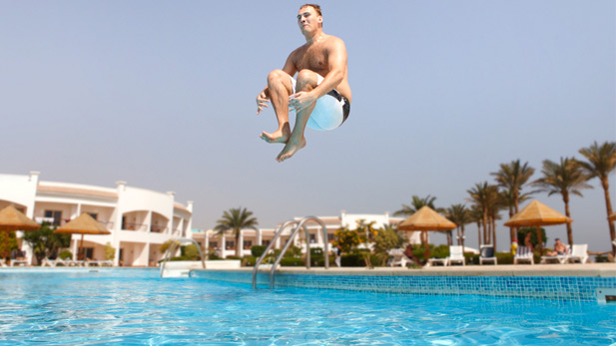
Prof. Txema Córdoba
FPCEE Blanquerna

Slide 3
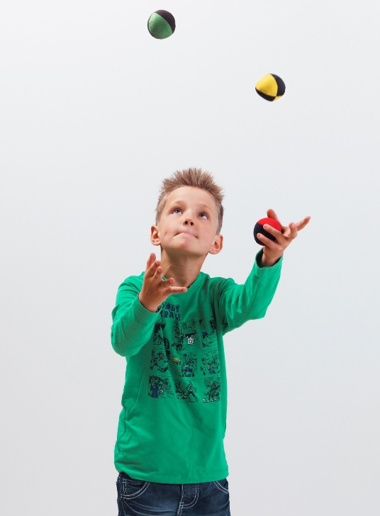

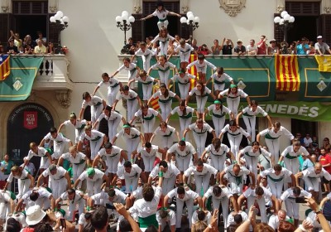
CADA COSA PEL SEU NOM...
ESTRUCTURA INDIVIDUAL | ESTRUCTURA COMPETITIVA | ESTRUCTURA COOPERATIVA
INTERDEPENDÈNCIA NULA
INTERDEPENDÈNCIA NEGATIVA
INTERDEPENDÈNCIA POSITIVA
Prof. Txema Córdoba
FPCEE Blanquerna

Slide 4

Prof. Txema Córdoba
FPCEE Blanquerna

Slide 5
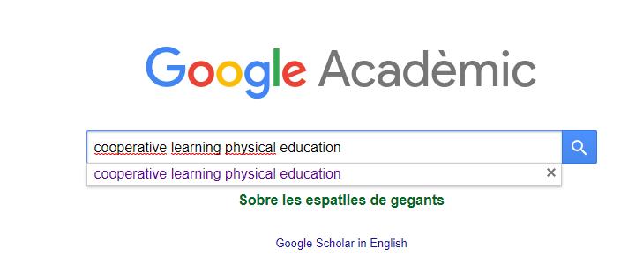
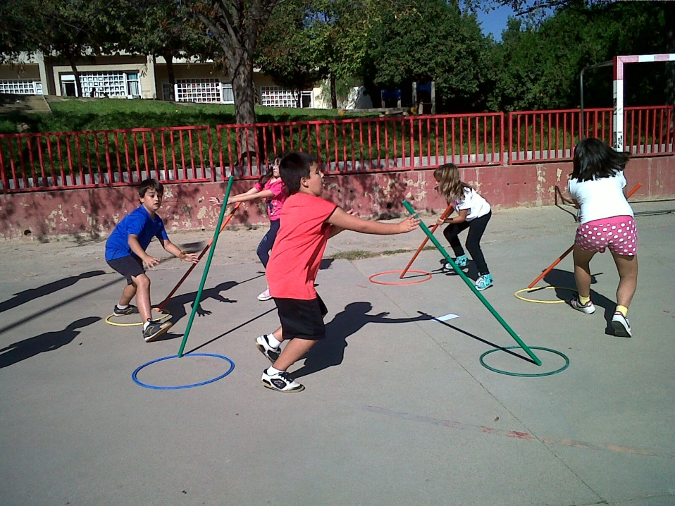
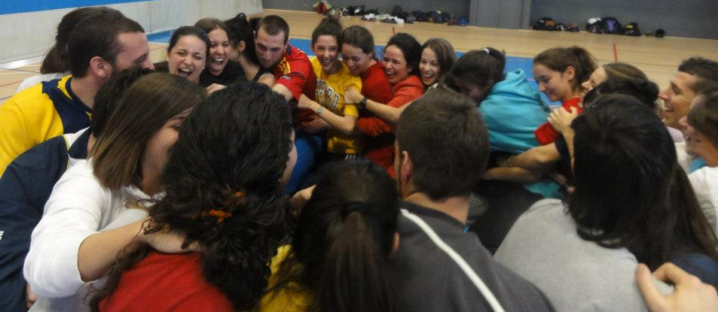
SEGONS UN INVESTIGADOR EN EDUCACIÓ...
Increment dels comportaments prosocials (Filinson, 1997; Street et alt, 2004; Valencia, 2010)
Experiencies d’AC afavoreix al rendiment i la productivitat dels estudiants respecte a estructures competitives i individualistes.(Johnson & Johnson, 1981)
Reducció dels comportaments cooperatius i augment dels agressius en sessions de joc competitiu. Els comportaments tendeixen a mantenir-se al joc lliure (Bay-Hinitz, Peterson y Quilitch, 1994)
Milloren la qualitat de les estratègies d’aprenentatge, desenvolupa estratègies de processament de la informació, afavoreix el pensament crític i constructiu, y la capacitat de comunicació i expressió (Solsona, 1999)
Augment de les conductes cooperatives espontànies (Orlic, McNally y O'Hara, 1978; Slack, 1978; Orlick, 1981; Grineski, 1989; Lee y Lee, 2000; Garaigordobil, 1992, 1995, 1996, 2002, 2003, 2004, 2005, 2007; Bay-Hinitz, Peterson y Quilitch, 1994; Rossetti, 2001)
Augmenta motivació intrínseca, actituds positives cap a la matèria, autoestima, recolzament social, cohesió grupal, participació (Cava, 1998; Del Caño y Mazaira, 2002)
Millora de la interrelació afectiva entre docent i alummat. Increment de la comunicació grupal per resoldre cooperativament els problemes (Rossetti, 2001)
Millora de les habilitats socials i, particularment, en participants amb necesitats especials (Ovejero, 1993, Moriña y Parrilla, 2006) . Millora de la convivència escolar i reducció del maltractament escolar (Díaz-Aguado, 2003)
A Espanya. L’ AC millora el rendiment en general(Santos Rego, 1999), l’aprenentatge de les matemàtiques (Gavilan, 1997; Serrano, González y Martínez-Artero, 1997), l’aprenentatge de la música (Llopis, 1999; Puchau, 1999), l’aprenentatge de la llengua (Ábalo, 1998).
Augment de l’acceptació i disminució del rebuig. Millora de l’autoconcepte. Augment de la creativitat (Garaigordobil, 1992, 1995, 1996, 2002, 2003, 2004, 2005, 2007)
Disminució de les conductes negatives (Grineski, 1989; Lee y Lee, 2000; Garaigordobil, 1992, 1995, 1996, 2002, 2003, 2004, 2005, 2007; Bay-Hinitz, Peterson y Quilitch, 1994; Filinson, 1997; Street et alt, 2004; Valencia, 2010)
Millora dels nivells d’habilitat motriu en alumnes amb discapacitat i del grau d’inclusió (Slack, 1978; Grineski, 1989; Lee y Lee, 2000; Filinson, 1997)
Prof. Txema Córdoba
FPCEE Blanquerna

Slide 6
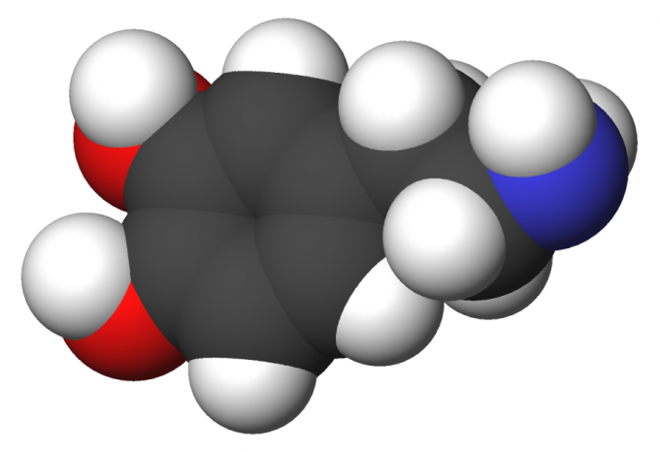
SEGONS UN NEUROCIENTÍFIC...
DOPAMINA
“Sistema de la regulación de la motivación”
Clave en la “supervivència” y el aprendizaje.
Aumenta con:
Actividad Física
Cooperación
Sentimiento de pertinència
Superación de obstáculos...
(Pero también)
Rechazo, aversión, resistència
Disminuye:
- Falta de interés
Prof. Txema Córdoba
FPCEE Blanquerna

Slide 7
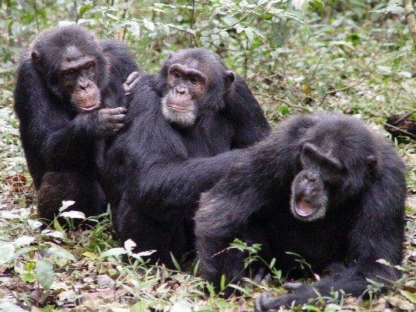
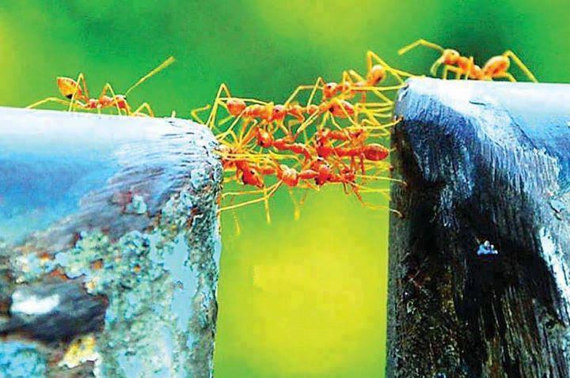
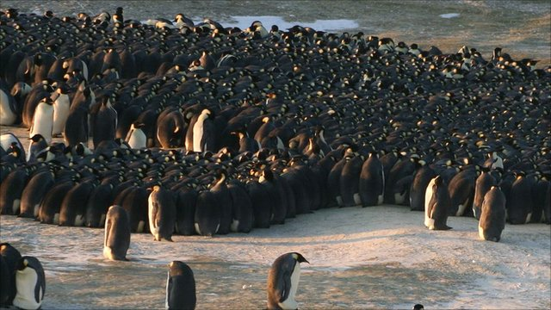
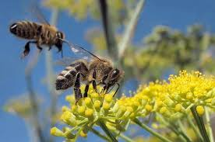
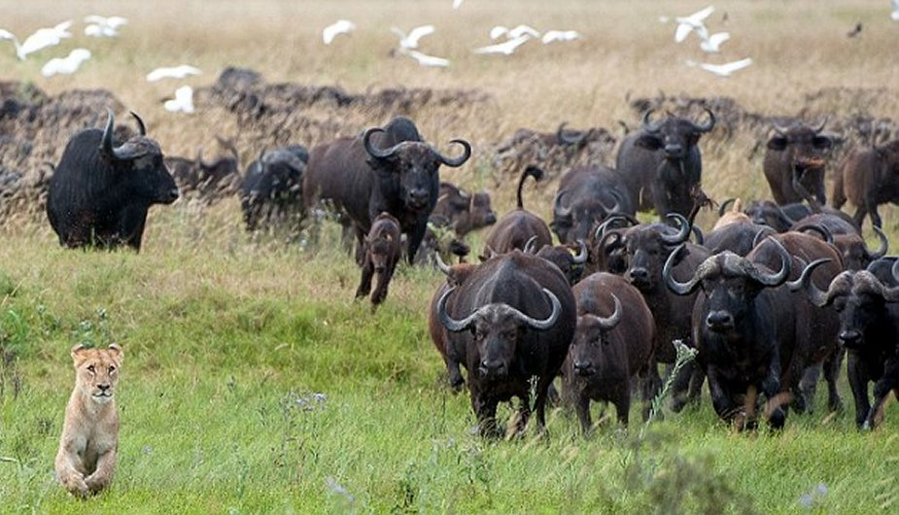
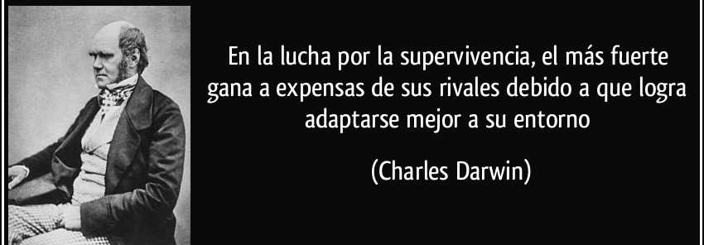
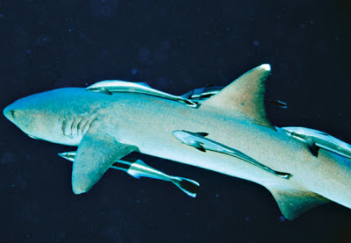
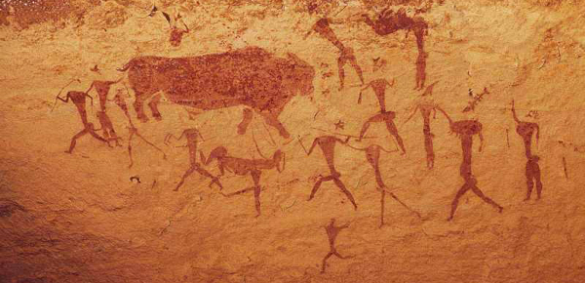
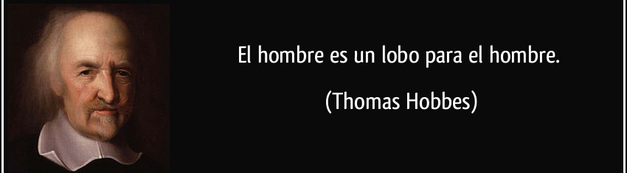
SEGONS UN ANTROPÒLEG...
Prof. Txema Córdoba
FPCEE Blanquerna

Slide 8
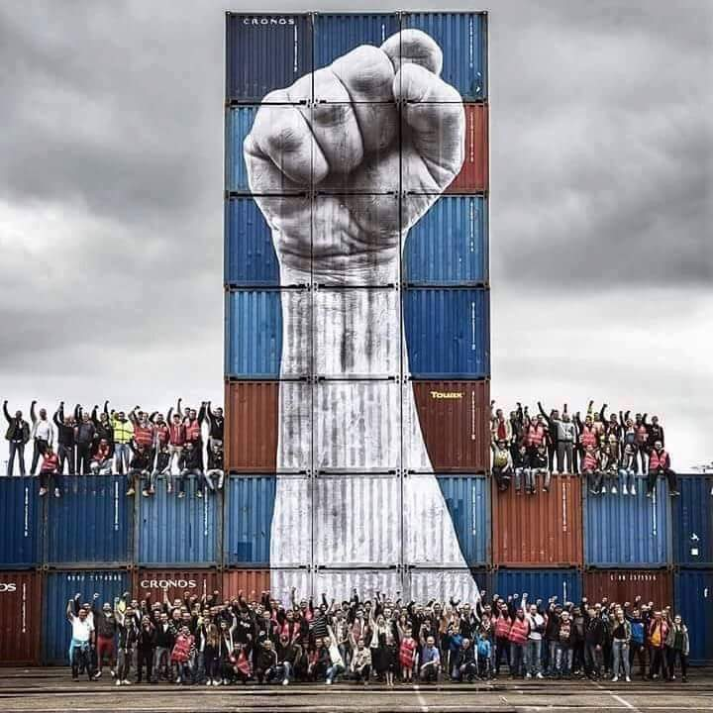
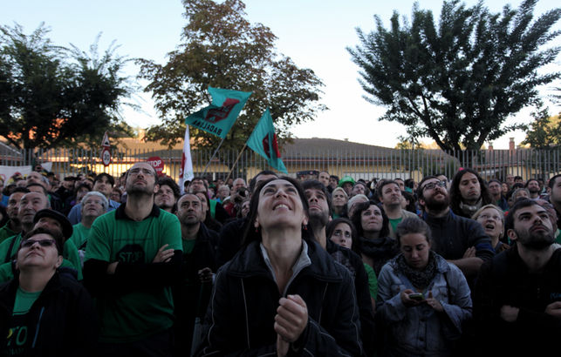
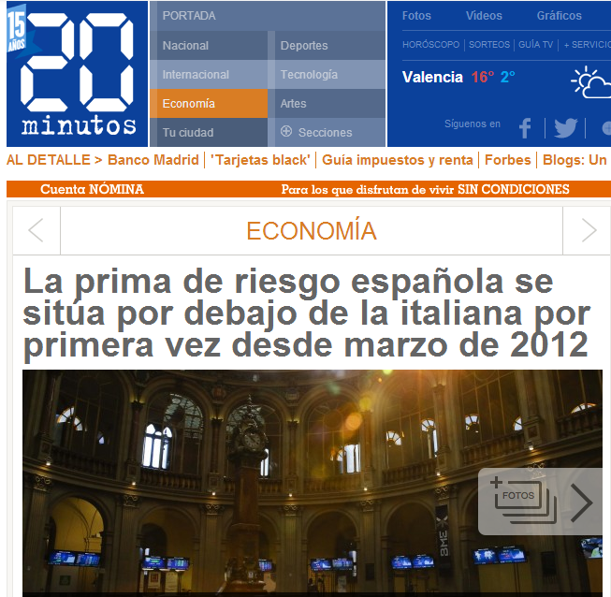
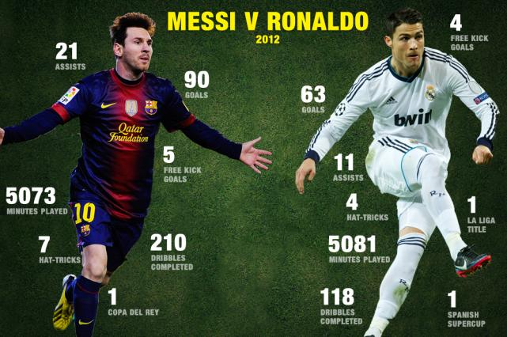

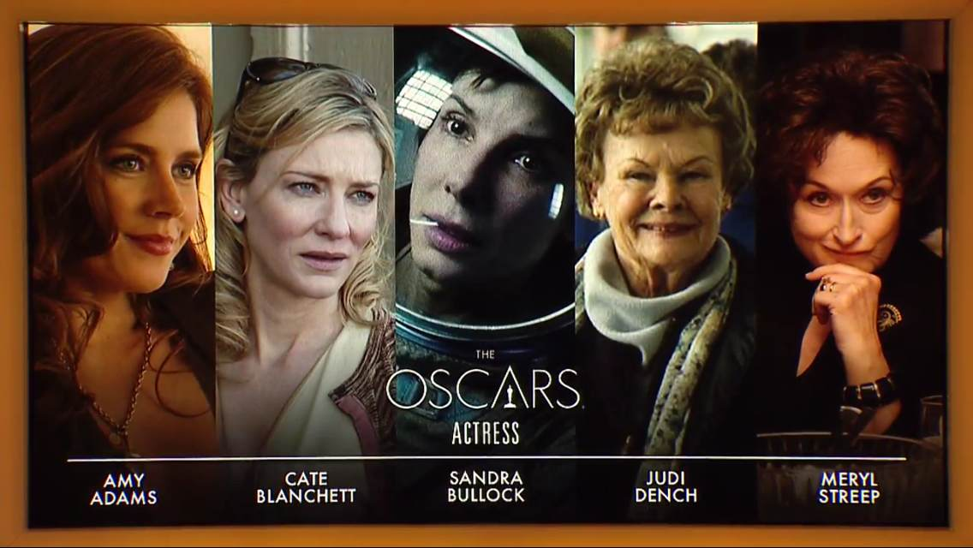
SEGONS UN SOCIÒLEG...
Prof. Txema Córdoba
FPCEE Blanquerna

Slide 9
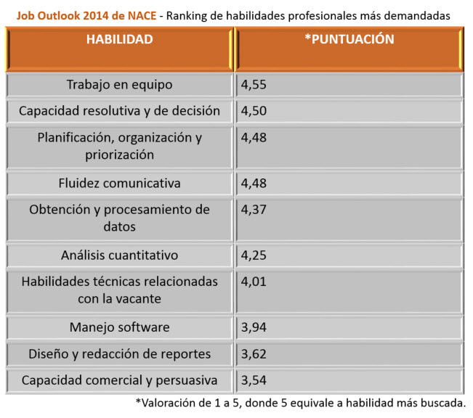
Segons un empresari...
Prof. Txema Córdoba
FPCEE Blanquerna

Slide 10

Prof. Txema Córdoba
FPCEE Blanquerna

Slide 11
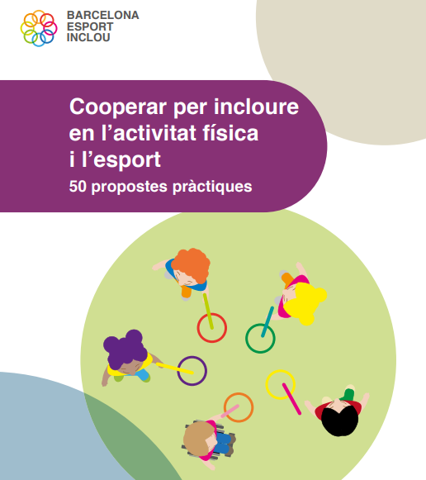
Prof. Txema Córdoba
FPCEE Blanquerna

Slide 12
PEDAGOGIA DE LA COOPERACIÓ
JOCS COOPERATIUS
METODOLOGIES COOPERATIVES
UTILITZACIÓ DE PROPOSTES COOPERATIVES O PARTICIPATIVES EN SITUACIONS NO COOPERATIVES
FASES PER LA SEVA APLICACIÓ:
FASE 1: PROMOURE LA LÒGICA DE LA COOPERACIÓ (de fàcil a complex)
FASE 2: INTRODUIR TÈCNIQUES ESTRUCTURADES DE METODOLOGIES COOPERATIVES
FASE 3: DE LES TÈCNIQUES ESTRUCTURADES A L’UTILITZACIÓ AUTÒNOMA.
Prof. Txema Córdoba
FPCEE Blanquerna

Slide 13
Prof. Txema Córdoba
FPCEE Blanquerna

Slide 14
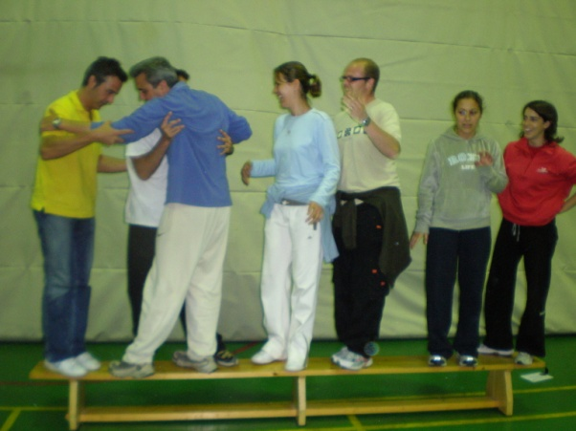
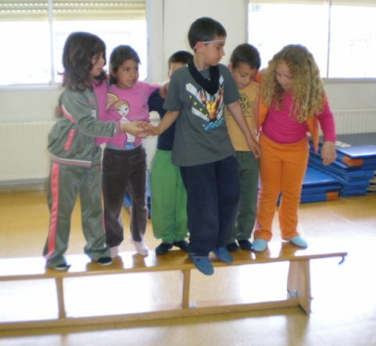
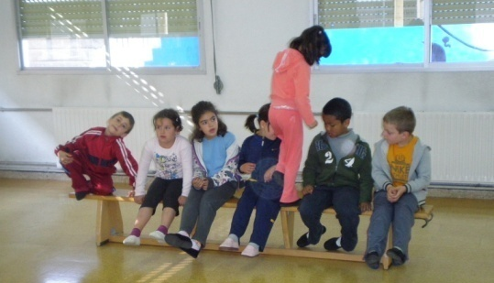
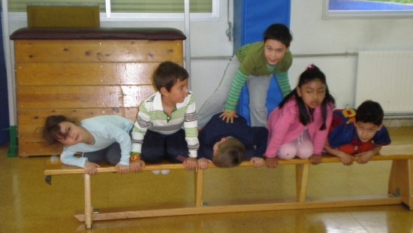
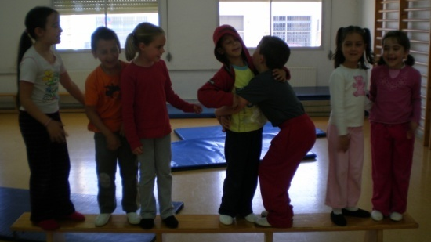
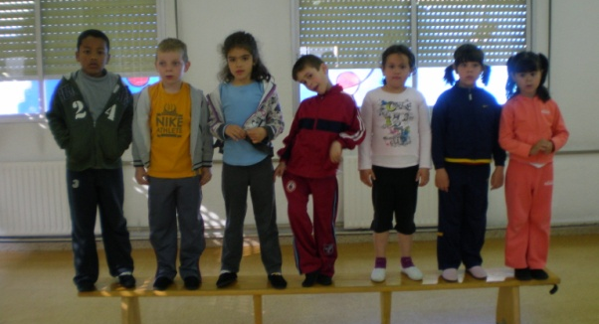
Prof. Txema Córdoba
FPCEE Blanquerna

Slide 15
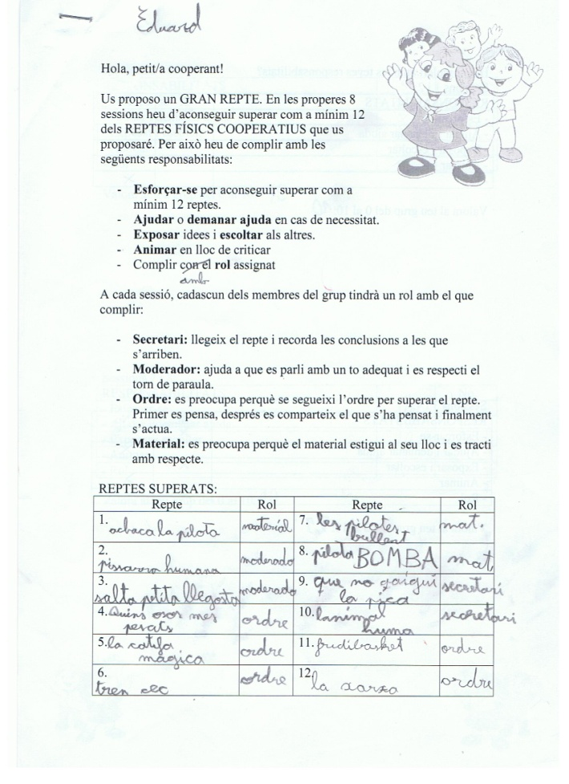
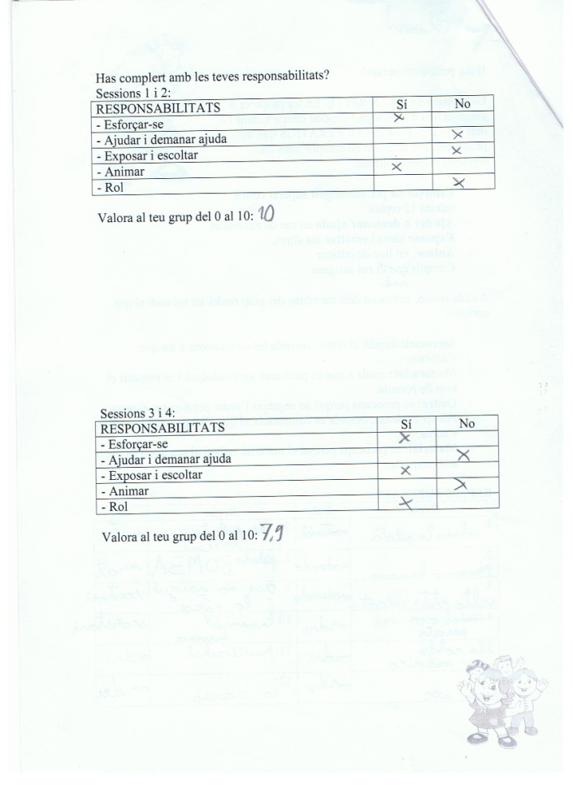
Prof. Txema Córdoba
FPCEE Blanquerna

Slide 16
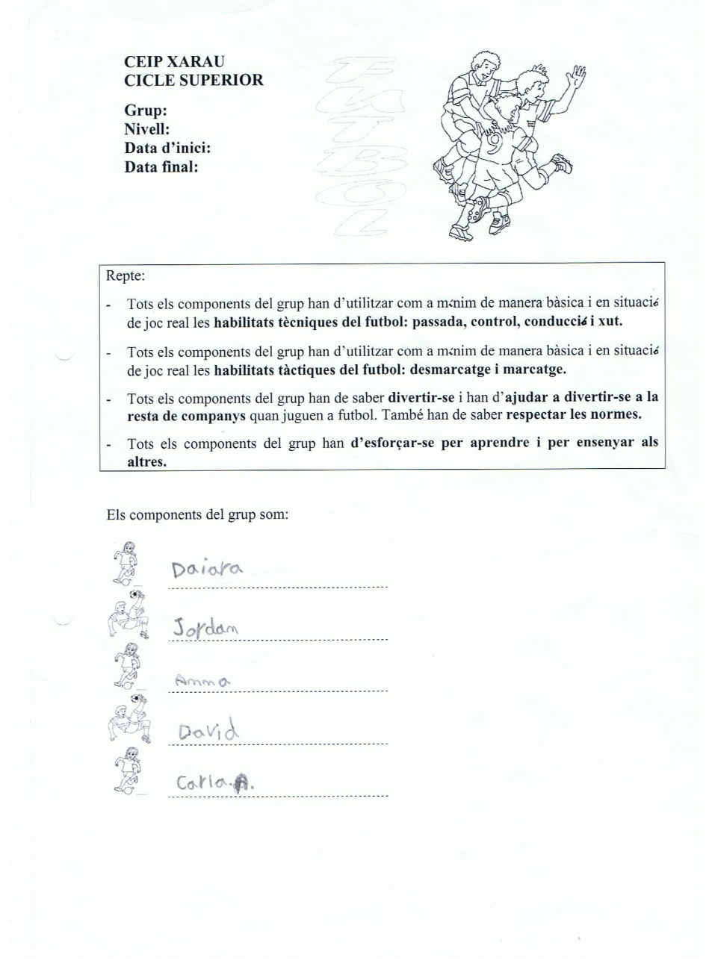
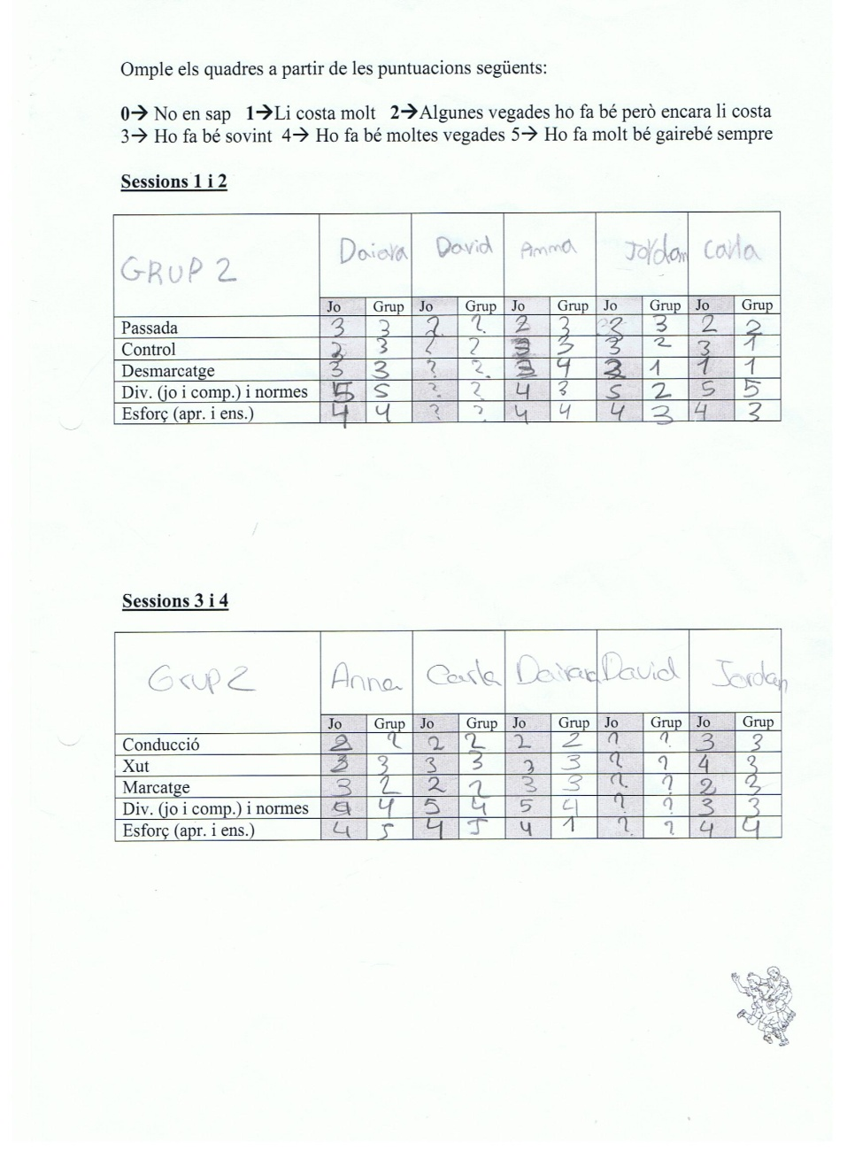
Prof. Txema Córdoba
FPCEE Blanquerna

Slide 17
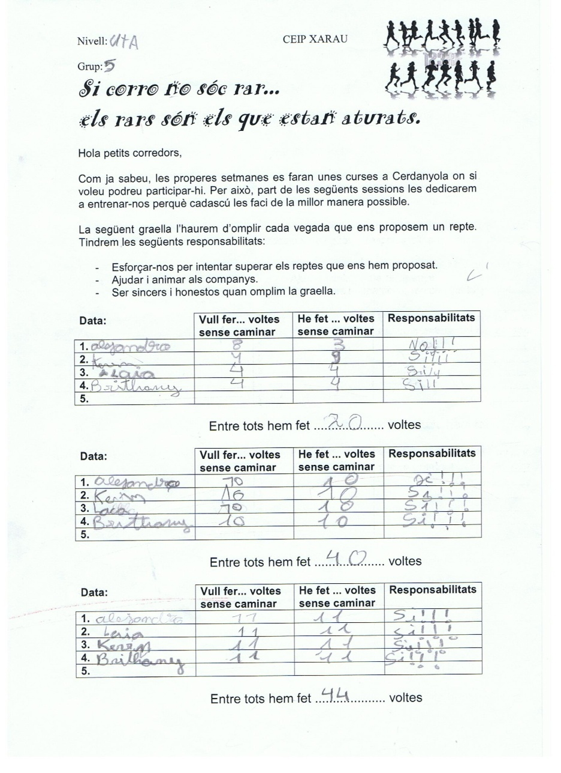
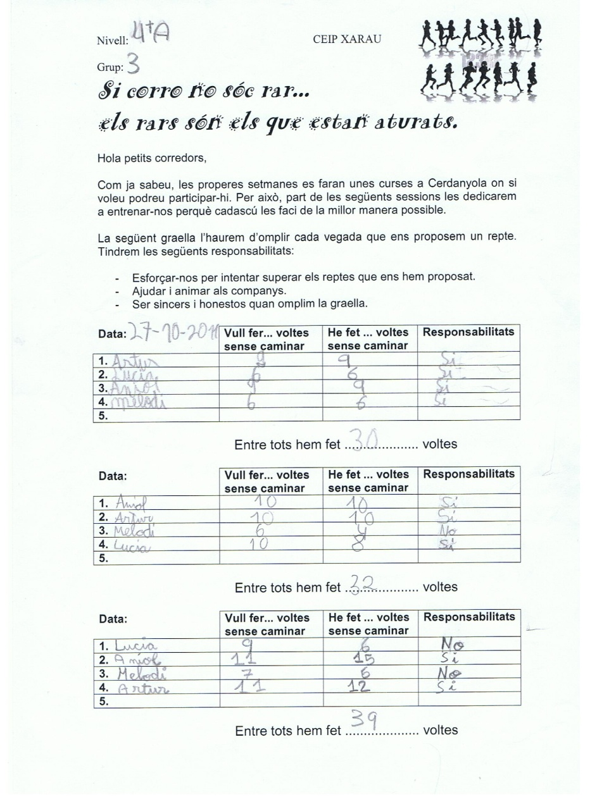
Prof. Txema Córdoba
FPCEE Blanquerna

Slide 18
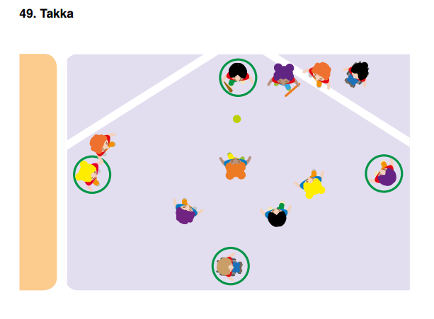
Prof. Txema Córdoba
FPCEE Blanquerna

Slide 19
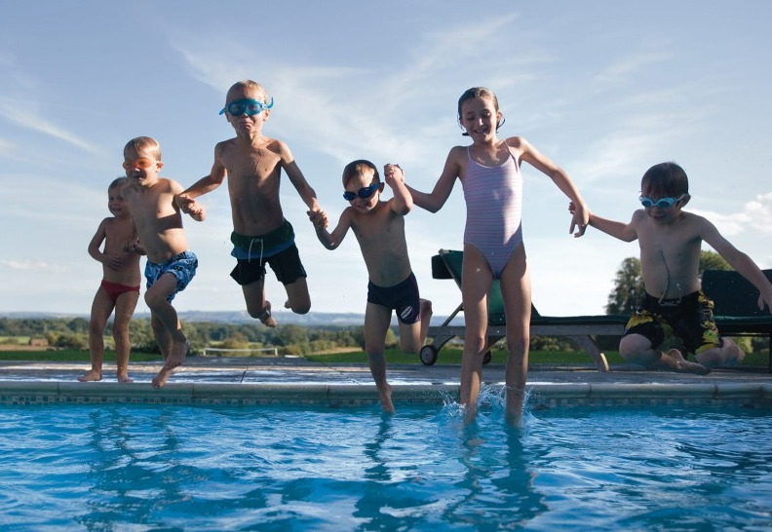
Prof. Txema Córdoba
FPCEE Blanquerna

